Slide 1

SYSTÉM AUTOMATICKÉHO LADĚNÍ PRO SEDMISTRUNNÉ KYTARY
VYPRACOVAL: Bc. VOJTĚCH JEŘÁBEK
VEDOUCÍ PRÁCE: Ing. Vladimír Levek

Slide 2
Obsah prezentace
Systém TronicalTune
Ladící mechanika RoboHead
Analýza signálu kytary
Realizace
Ukázka funkce

Slide 3

Systém TronicalTune

Slide 4
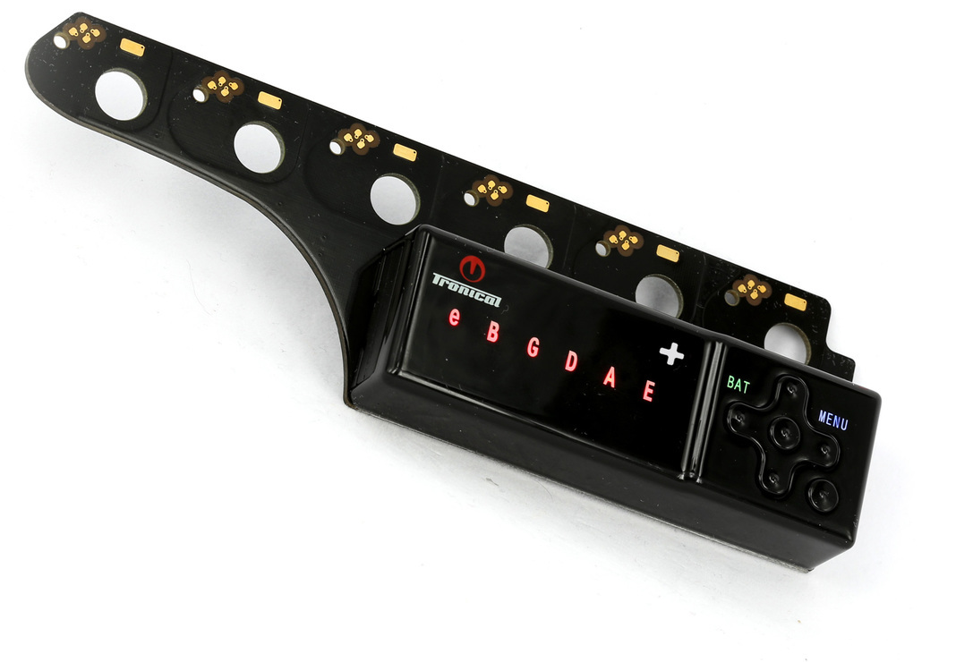
Systém TronicalTune
Snímání vibrací
Žádný zásah do konstrukce kytary
Možnost ručního ladění bez použití elektroniky
Ladící mechanika s integrovaným motorem RoboHead

Slide 5
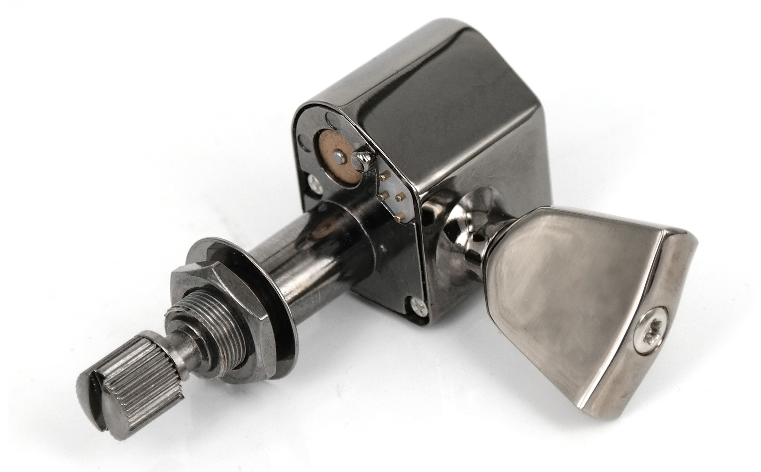
Ladící mechanika RoboHead
Dostupné jako náhradní díl pro systém TronicalTune
Krokový motor
Odpor cívek 16 Ω
3800 kroků na otočení
9 V pro spolehlivé ladění libovolné struny

Slide 6
Kmitočtová analýza
Struna H1, f = 61,74 Hz
Vlastní snímač kytary
Měření osciloskopem

Slide 7
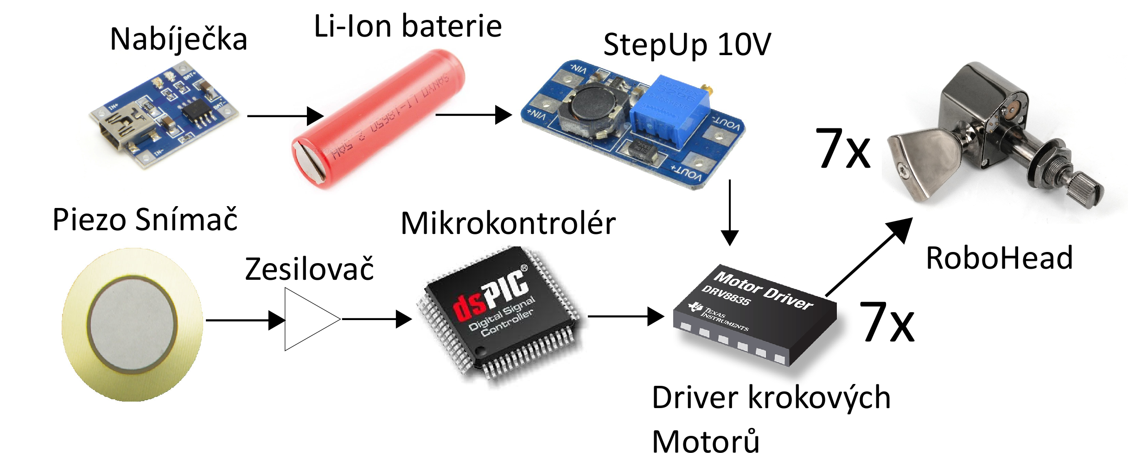
Návrh zařízení

Slide 8
Návrh zařízení

Slide 9
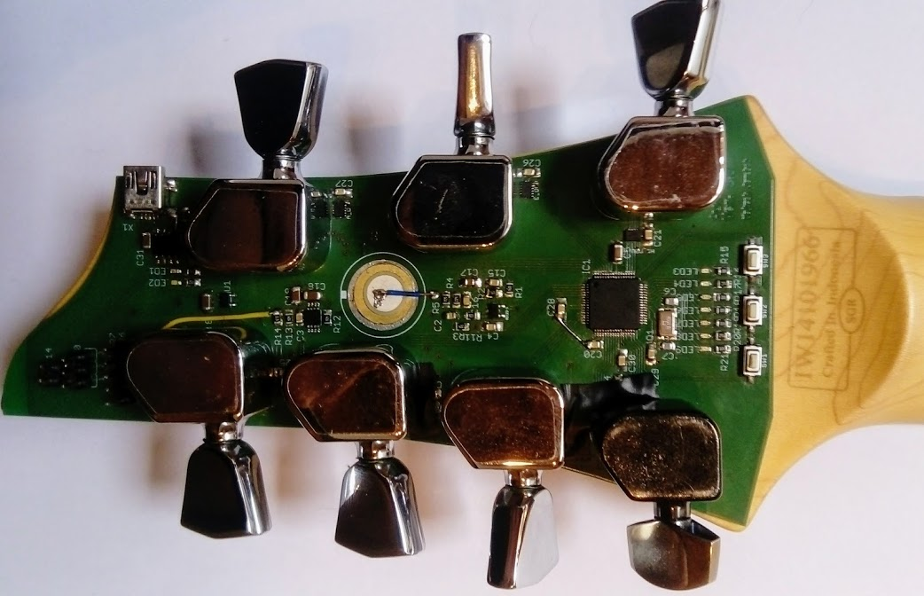
Výsledek

Slide 10
Výsledek
Systém je schopen samostatně pracovat bez dalších komponent
Výběr a ladění libovolné struny samostatně
Ochrana před ovlivnění šumem a nesprávným vyhodnocením

Slide 11
Pokračování
Integrace všech komponent na DPS
Doplnění programu o funkci ladění všech strun zároveň, možnosti úpravy ladění uživatelem a šetření baterie.
Editace parametrů pomocí USB

Slide 12
Děkuji za pozornost
Přejdeme k praktické ukázce

